Slide 1
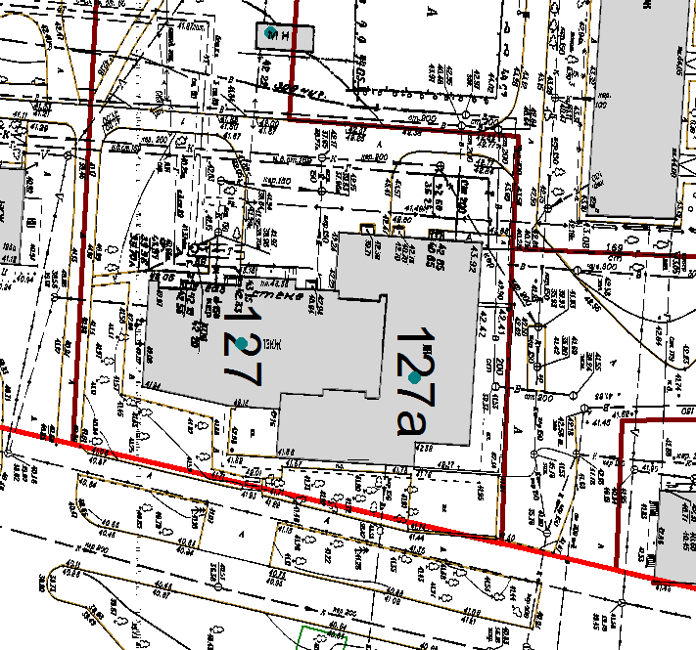
3
Схема размещения нестационарных объектов М 1:500 | Лист Зона
1.436
1.477
1.477 | ул. 64-й Армии, напротив дома №127 | Площадка для продажи рассады, саженцев и цветов | 6 кв.м. | Цветы | Земельный участок, права на который не разграничены | Постановление администрации Волгограда от 09.02.2021 №112
СОГЛАСОВАНО:
Начальник отдела градостроительства и землепользования администрации Кировского района _________________ М.С.Кузнецова

